Slide 1


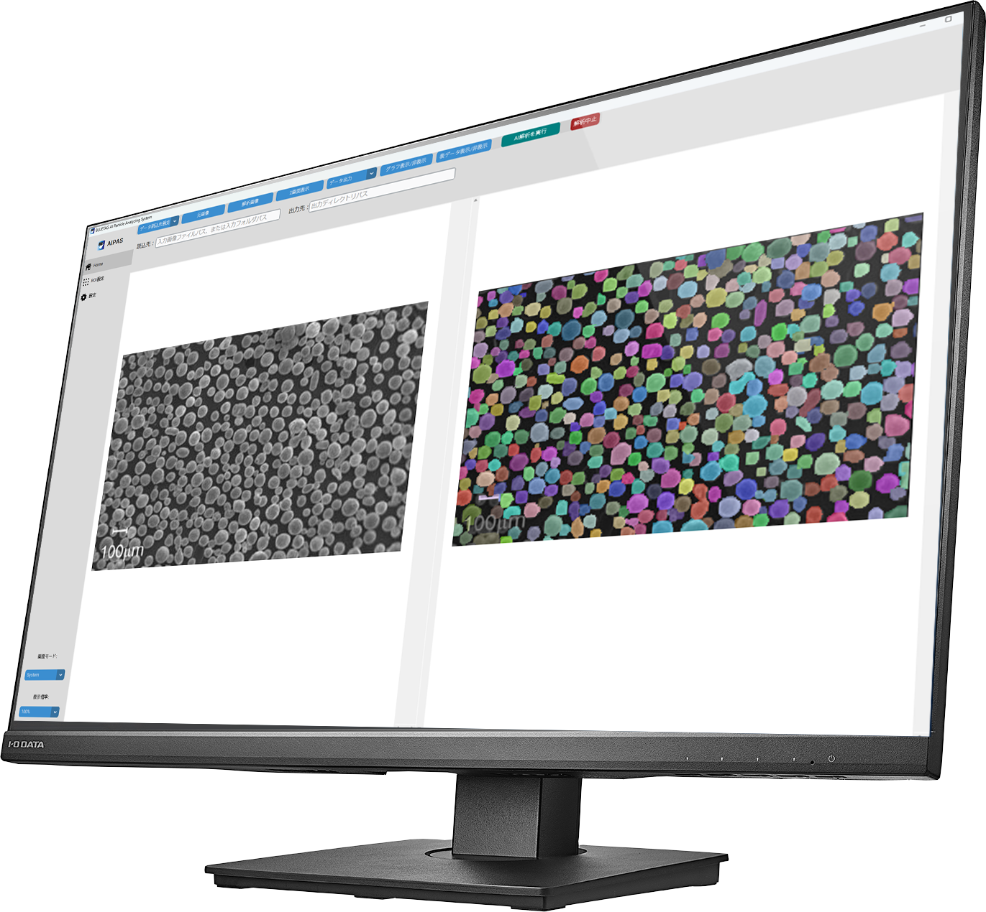



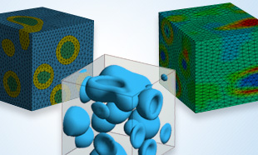
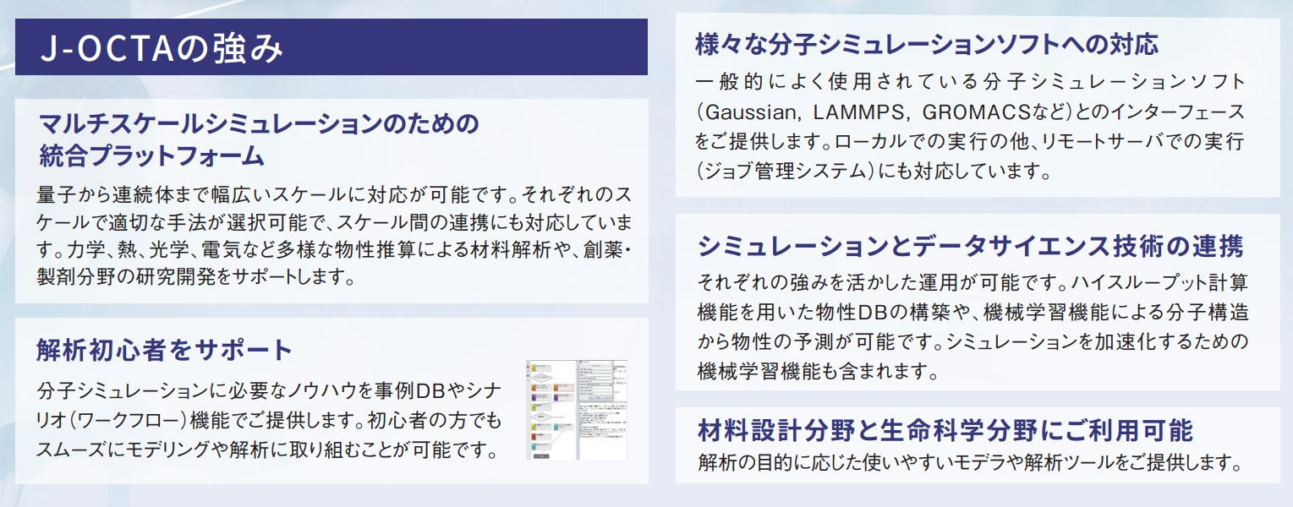
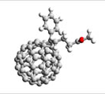

×
ソフトウェアの快適な動作に
お勧めのワークステーション
マルチスケール解析ソフトウェア
J-OCTAは材料やライフサイエンスの研究開発で各スケールのシミュレータを共通のプラットフォーム上で連携やデータサイエンス機能を組み合わせることが可能です。
J-OCTA（ジェイ・オクタ）は、樹脂やゴム、ナノコンポジット、薄膜、インク、電池など多岐に渡る高機能材料や、創薬や製剤などのライフサイエンス分野の研究開発に際し、原子スケールからマイクロメートルスケールまでの特性をコンピュータ上で予測する、マルチスケールシミュレーション・ソフトウェアです。実験のみでは把握しきれなかった複雑な現象のメカニズムを理解する知識発見ツールや、インフォマティクスのためのデータ作成ツールとして活用できます。
ミクロな分子特性からマクロな特性まで
マルチスケールソフトウェア
J -OCTAは、材料設計や創薬・製剤のためのマルチスケールシミュレーション・ソフトウェアです。様々なスケールのシミュレータを共通のプラットフォーム上で連携させることで、様々な物理量や物性の評価、メカニズム解析が可能です。データサイエンス機能も搭載し、マテリアルズ・インフォマティクスやA I創薬などの最先端の研究開発をサポートします。樹 脂やゴム、生 体 分 子と薬 剤、接 着 剤、ナノコンポジット、コロイド溶液、化粧品、リチウムイオン電池、太陽電池、有機ELなど、幅広い用途を対象としています。
■ 材料やライフサイエンスの研究開発で役立つ
マルチスケールシミュレーション機能
・量子化学、第一原理計算
・分子動力学シミュレーション（エンジン名：COGNAC、VSOP、GENESIS）
・界面、相分離シミュレーション（エンジン名：SUSHI、COGNAC-DPD）
・レオロジーシミュレーション（エンジン名：PASTA、NAPLES）
・多相構造・RVE・プロセスシミュレーション（エンジン名：MUFFIN、VSOP-PS）
■関東営業部 東京都千代田区神田須田町1-2-7 8F ☎ TEL：03-5280-9255
■東海営業部 名古屋市西区上名古屋3-25-28 5F ☎ TEL：052-325-2782
■関西営業部 大阪市淀川区西中島2-14-6 5F ☎ TEL：06-6838-4123
■九州営業部 福岡市博多区上牟田1-6-23 ☎ TEL：092-481-7812

Slide 2
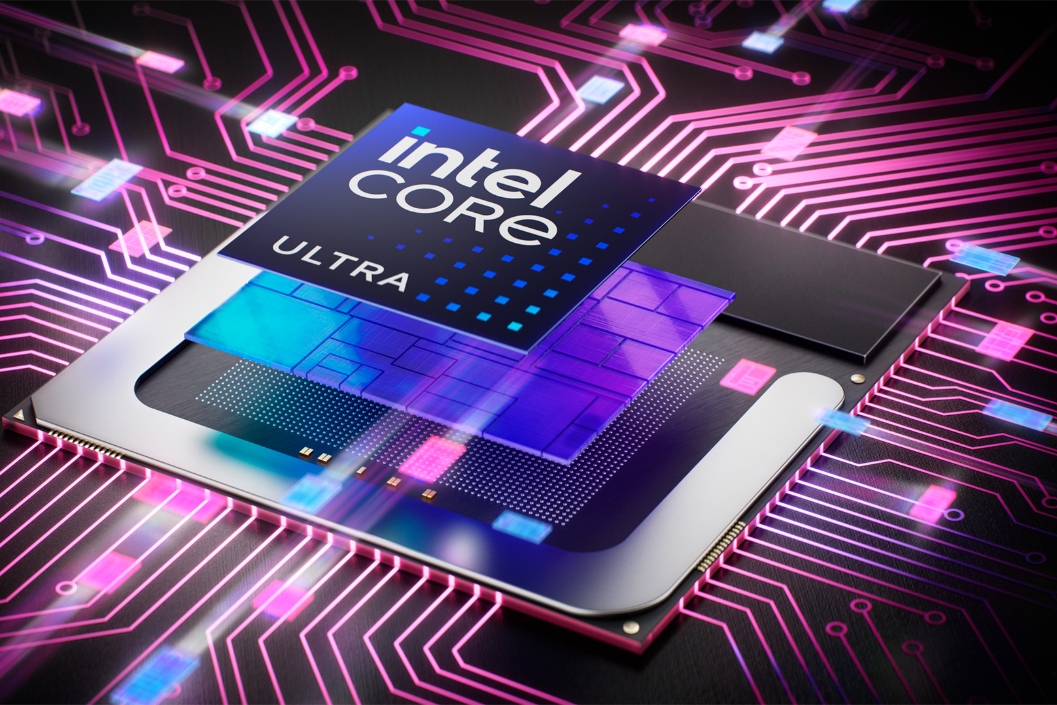
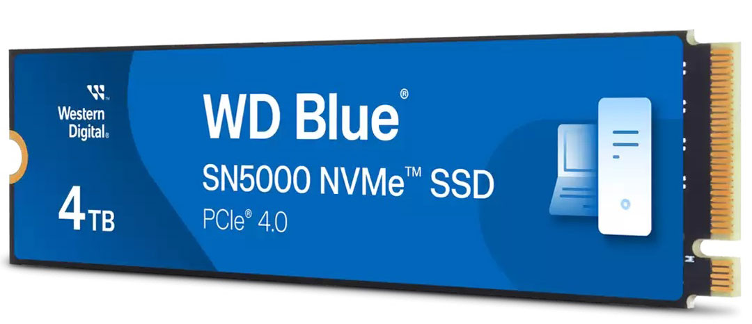



×
ソフトウェアの快適な動作に
お勧めのワークステーション
高性能CPUマルチコア並列計算と高速
ストレージ構成で設計者CAEの時短最適
最新のCore Ultra9 搭載
AIの処理を行う専用プロセッサー
”NPU”を搭載したハイエンドクラス
のCPUを採用!
SSD 4TB M.2 NVMe搭載
高速 SSD 4TB M.2 NVMe WesternDigital製 WDS400T4B0E 採用！クリエイター、プロフェッショナルユースに最適なストレージでデータ解析を最適化
J-OCTA 推奨モデル（エントリークラス）スペック
■ OS：Windows 11 Pro 64bit
■ CPU：intel Core Ultra 9 285K 24C(P8+E16) 24T/P3.7-5.5GHz/L2:40MB/L3:36MB
■ CPUファン：簡易水冷式クーラー（水冷一体型/360mmラジエター/120mmFAN×3）
■ メモリ：64GB(32GB×4) DDR5-5600（PC5-44800）
■ ストレージ：SSD 4TB (M.2 NVMe) + HDD 8TB（S-ATA/7200rpm/高耐久仕様）
■ GPU：NVIDIA RTX A400 4GB-GDDR6 768コア
■ 電源：1000W 80PLUS GOLD認証
■ 保証：1年間センドバックハードウェア保証
上記仕様からカスタマイズも承ります。メモリ・ストレージの増設やグラフィックボード・OSの変更、また冷却性や耐久性が高い部品へのアップグレードも可能です。
アプライドオリジナルBTO
J-OCTA 推奨PC 設計者CAE向け
Be-Clia Type-ZU2V2-9 カスタマイズモデル
498,000
税別
円
デ
ジ
タ
ル
丸
ご
と
ア
プ
ラ
イ
ド
https://www.applied.ne.jp/rs/
アプライド 法人
検索
アプライド株式会社 広域システム営業部
■関東営業所 東京都千代田区神田小川町１−11‐4F TEL：03-5280-9255
■東海営業所 名古屋市西区上名古屋三丁目25-28-5F TEL：052-325-2782
■関西営業所 大阪市淀川区西中島2丁目14-6-5 TEL:06-6838-4123
■九州営業所 福岡市博多区上牟田1丁目6-23 TEL：092-481-7812

